Slide 1
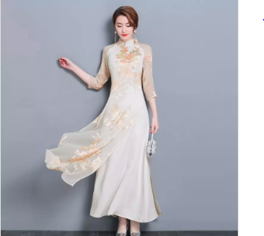
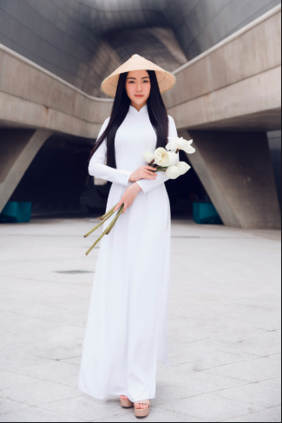
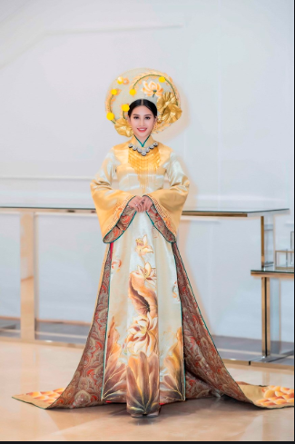
今日、アオザイはベトナムの伝統の典型的なシンボルになっており、 公式には民族衣装としては認められていませんが、この国と世界中で人気があります。 通常、生地の色は社会の人の状態を示すため、非常に重要です。 若い女性は、多くの場合、 鮮明で新鮮な色を着ることを好みます。 彼女が成熟し始めると、彼らは未婚であることを示すためにパステル色になりました。 結婚後、彼女は暗い色で服を着る権利があります。 また、青や紫など、特別な機会のための特定の色もあります。

Slide 2
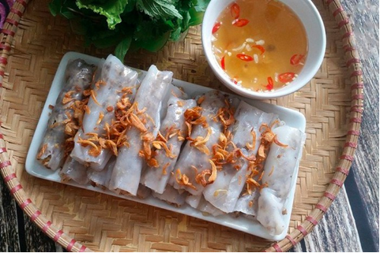
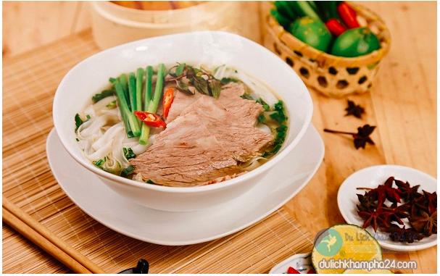
ハノイの料理
フォーは、ベトナムの3つの地域すべてにある料理です。 牛肉スープ（または鶏肉）の甘さが、シナモン、スターアニス、タマネギ、生、などのハーブと組み合わさることで、多くの人が初めてこの料理に恋をするようになります
しかし、最も人気のあるフォーはまだ北にあります。 中部地方では、フエのビーフヌードルスープまたはホイアンパンが最もよく見られます。一方、南部の人々は、仕事に行く前に麺、砕いたご飯、またはパンを食べてコーヒーを飲むことを好む。
丸くて柔らかく、甘みのある米粉のローリングケーキ、中身、揚げたタマネギの香り豊かな味は、
多くのベトナム人がロールからの豊かでエレガントな風味のために選択するスナックです。 他の料理で見つけることができます。

Slide 3
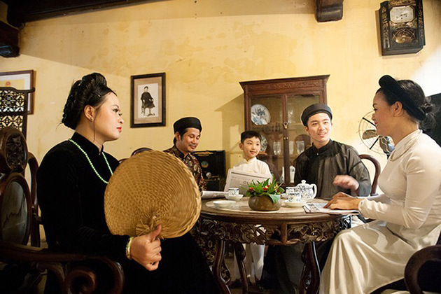
ハノイ人は多様で豊かな生活を送っています。 これまで、ハノイの人々はその才能と才能で有名であり、エンターテイメントと美的ニーズを満たす高品質の製品を生み出してきました。また、多くの優雅な喜びがあり、精神的な生活に役立っています。 ハノイの人々は食べる、グルメな遊び、グルメな服装、繊細な味わい、優しい、美を知り、美を楽しむ方法を知っています。エレガントで文明的なものは多くの異なる美しさの組み合わせであり、エレガントでエレガント、シンプルでシンプル、そして伝統と現代の響きがあります。 文明は完全に分離されているわけではありません。彼らはこれとそれとの密接な関係を持っています。

Slide 4
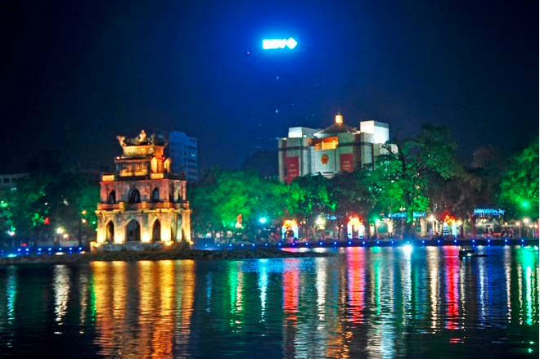
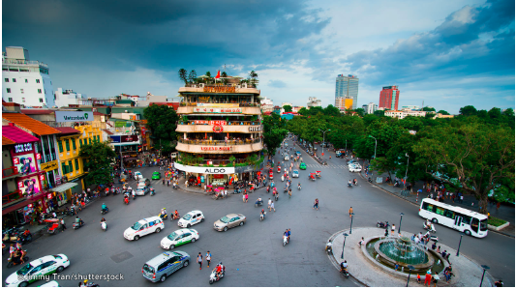
ハノイ首都
ハノイはベトナムの首都で、100 年ほどの歴史がある建築物や東南アジア、中国、フランスの影響を受けた豊かな文化で知られています。中心部にある旧市街は、狭い道が入り組んだ一角ですが、古くから同業組合ごとに区分され.
名前に商品名の付いた通りもあります。それから、家庭用品の店や屋台が出るドンスアン市場があります。小さな寺院も多く、そのひとつ、白馬最霊時祠には伝説の馬が祀られています。

Slide 5
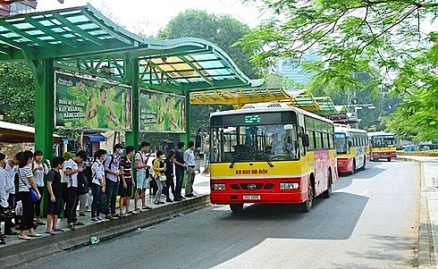
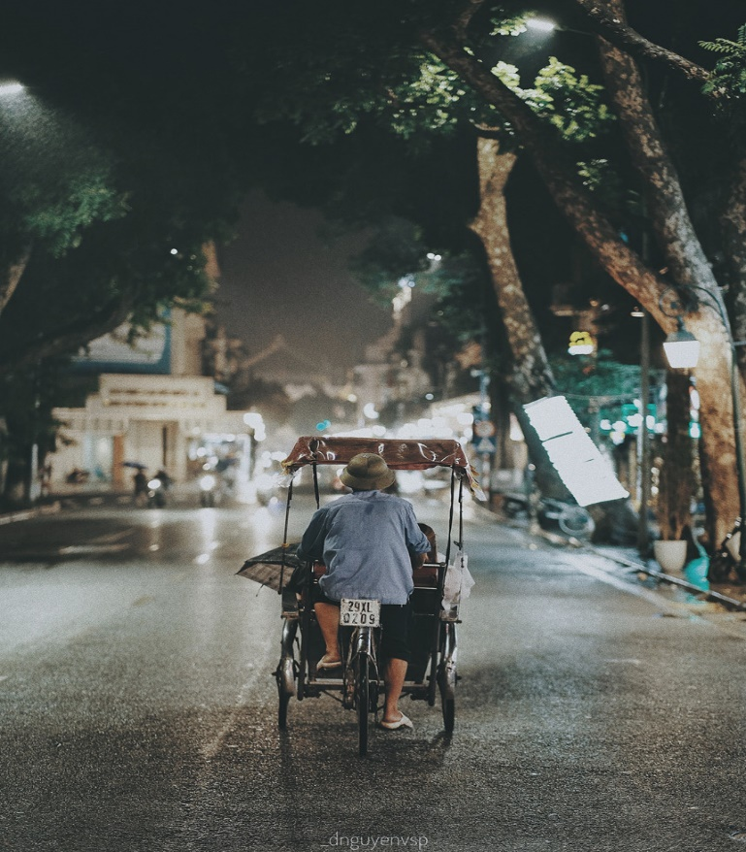
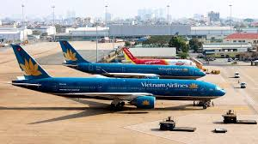
いつものようにうるさいわけではありませんが、雨の下でハノイは奇妙で、古代で素朴な後味をもたらします。雨の中で、人々の流れはより急になりましたが、一瞬一瞬がより遅くなり、より美しくなり、肌が薄くなりました。ドロップバイドロップは、騒々しい街を素朴に変えました。 雨の中、ハノイはより古く見えます。 もっと美しいような瞬間。しかし、雨でも写真は悲しげに見えます。

